Slide 1
Manajemen Program (2)
11 Maret 2020

Slide 2
Bentuklah kelompok
Buatlah Kelompok
Diskusikan: pilihlah institusi/organisasi lokal yang ada di desa (wilayah DIY)*

Slide 3
Pendekatan Manajemen
Manajemen Normatif→menggambarkan apa yang sebaiknya dilakukan
Manajemen deskriptif→ apa yang senyatanya dilakukan oleh manager

Slide 4
MANAJEMEN NORMATIF→ suatu proses untuk pencapaian tujuan
PLANNING | proses pengambilan keputusan tentang tujuan apa yg harus dicapai | VISI MISI, RENSTRA
ORGANIZING | proses pembagian kerja, pendelegasian wewenang | STRUKTUR ORGANISASI, TUPOKSI
STAFFING | proses untuk memperoleh tenaga yang tepat sesuai deNgan kebutuhan | CARA PEREKRUTAN PENGURUS DAN ANGGOTA
COORDINATING | proses pengintegrasian agar dapat mencapai tujuan secara effisien. | JALUR KOORDINASI
MOTIVATING | proses pemberian dorong kepada para anggota | PROSES PEMBERIAN DORONGAN
CONTROLING | mencocokkan kegiatan yg aktual dengan kegiatan yang direncanakan | EVALUASI

Slide 5
MANAJEMEN DESKRIPTIF
Kemampuan manajerial yang harus dimiliki:
PERSONAL
ADMINISTRATIF
INTERAKTIF

Slide 6
Kerangka Kerja Logis (KKL)
KKL (logframe)→ perangkat perencanaan dan manajemen program pembangunan.
Basisnya berangkat dari teori managemen yang populer sejak dekade 1860-an
.
KKl: sebuah pendekatan dan metode yang memberikan struktur sistematis bagi identifikasi, perencanaan, implementasi, dan evaluasi dalam manajemen program.

Slide 7
KKL membantu PERENCANA dan MANAJER:
  Menganalis situasi yang berkembang selama persiapan Program
  Merumuskan logika dan perangkatnya untuk mencapai tujuan
  Mengidentifikasi sejumlah resiko
  Merumuskan bagaimana dan apa keluaran dan hasil yang bisa di kontrol dan di evaluasi
  Menyajikan sebuah ringkasan program dalam format standar

Slide 8

DUA TAHAP KKL
Tahap Analisis
Perencanaan

Slide 9
 | TAHAP ANALISIS |  | TAHAP PERENCANAAN
IDENTIFIKASI/ANALISIS | ANALISIS MASALAH: Iidentifikasi stakeholder, problem yang dihadapi, keterbatasan, dan kesempatan, menyusun sebab akibat | Merumuskan logika program | Kerangka Logis: Struktur program, menguji logika internalnya, tujuan yang terukur, formulasi perangkat, dan biaya
Deduksi | ANALISIS TUJUAN Mengembangkan tujuan berbasis problem yang diidentifikasi, identifikasi hubungan alat dan tujuan | Membuat Spesifikasi dan Operasionalisasi | Penjadwalan Kegiatan
 |  |  | Penataan Sumberdaya: menyusun input dananggaran
Pemilihan Strategi | Analisis Strategi Identifikasi sejumlah startegi yang bisa mencapai tujuan, menentukan strategi utama

Slide 10
ALUR MANAJEMEN PROGRAM MAKRO
Analisis situasi (existing condition)
Perumusan Kondisi yang diharapkan (expecting condition)
Perumusan Kebijakan Strategis
Perumusan Peta Jalan (Agenda Tahunan)
Perumusan Target (Sasaran)

Slide 11
Matriks MP Makro
Item | Deskripsi
Existing Condition | ?
Expecting condition
Kebijakan strategis
Target (sasaran) | Tahun 1 | Tahun 2 | Tahun 3 | Tahun 4 | Tahun 5
Peta Jalan | Tahun 1 | Tahun 2 | Tahun 3 | Tahun 4 | Tahun 5

Slide 12
ANALISIS MASALAH
Analisis masalah dimaksudkan untuk mengidentifikasi aspek­aspek negatif situasi yang berkembang dan memantapkan struktur “sebab­akibat” dalam konteks hubungan diantara problem yang muncul.
Menunjukkan informasi tentang hubungan MASALAH, SEBAB, AKIBAT dalam suatu
GAMBAR/DIAGRAM
.

Slide 13
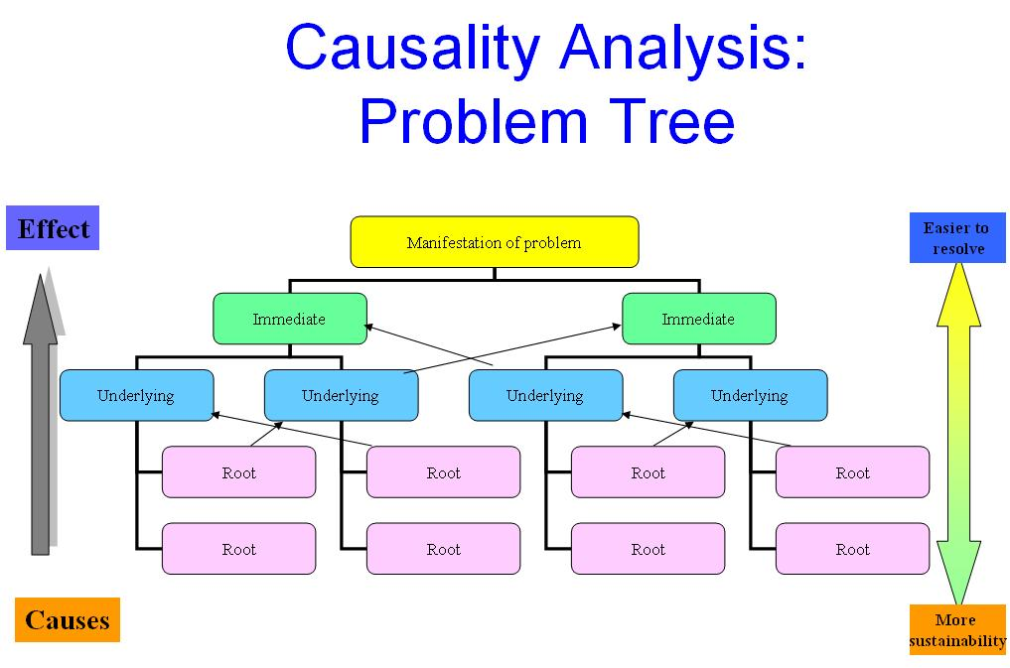
Sebab langsung (immediate cause): dampak langsung pada pemangku hak
Sebab mendasar (underlying cause): dampak langsung pada pengemban tugas utama dan biasanya →pengemban tugas sekunder (yakni masyarakat, lembaga)
Sebab utama (root cause): dampak langsung pada pengemban tugas utama dan biasanya → struktur organisasi masyarakat (yakni agama, politik, budaya, ekonomi/lingkungan)

Slide 14

Lanjut pertemuan berikutnya…

